Slide 1


Xin chào các em!

Slide 2
HOẠT ĐỘNG 1: Khởi động
Nêu các chữ đã học ở bài 42 và 43
Các chữ đã học ở bài 42 và 43 là: êm, êp, im, ip, đêm, bếp lửa, bìm bịp.
Viết kiểu chữ thường, cỡ vừa, đúng kiểu và đều nét.

Slide 3
Thứ ngày tháng năm 2020
Tập viết
Tiết 17:
Bài 42, 43

Slide 4
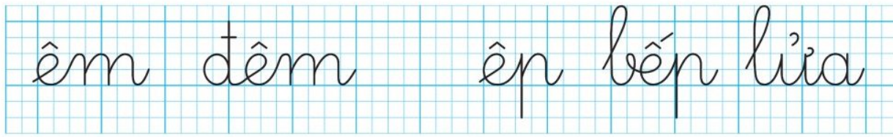

HOẠT ĐỘNG 2: Khám phá và luyện tập
Các vần, tiếng, từ cần viết.

Slide 5
2. Tập viết: êm, êp, đêm, bếp lửa.
Em hãy nêu cách viết và độ cao các con chữ ?
Độ cao 2 li là các con chữ: ê, m, ư,a.
Độ cao 4 li là các con chữ: đ, p.
Độ cao 5 li là các con chữ: b, l.

Slide 6

Video hướng dẫn viết

Slide 7

Thư giãn

Slide 8
2. Tập viết: im, ip, bìm bịp
Em hãy nêu cách viết và độ cao các con chữ ?
Độ cao 2 li là các con chữ: i, m.
Độ cao 4 li là các con chữ: p.
Độ cao 5 li là các con chữ: b.

Slide 9

Video hướng dẫn viết

Slide 10
3. Tập viết:
Viết vào vở Luyện viết 1, tập 1

Slide 11
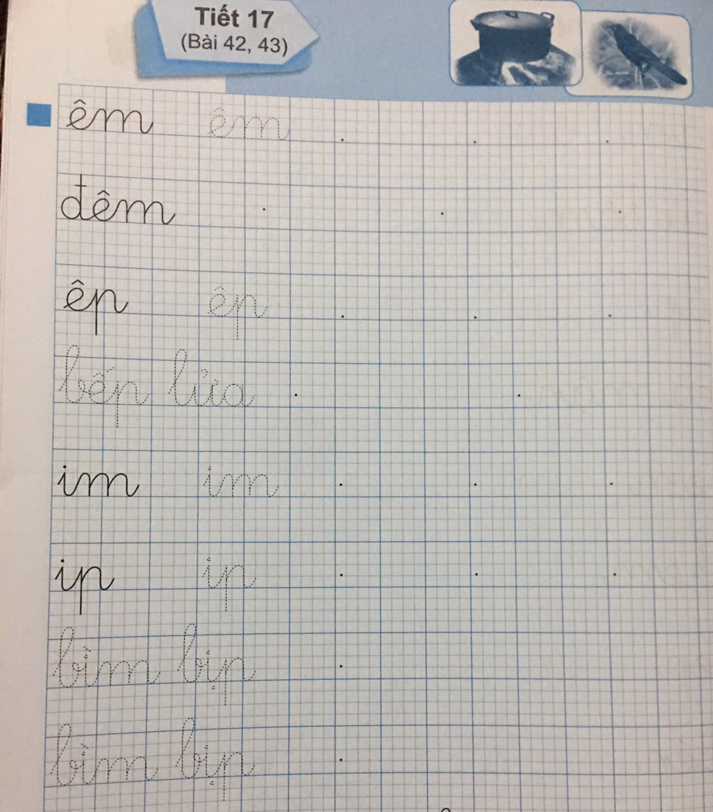

Slide 12

Củng cố

Slide 13

Dặn dò

Slide 14





Tạm biệt và
hẹn gặp lại!

